Slide 1
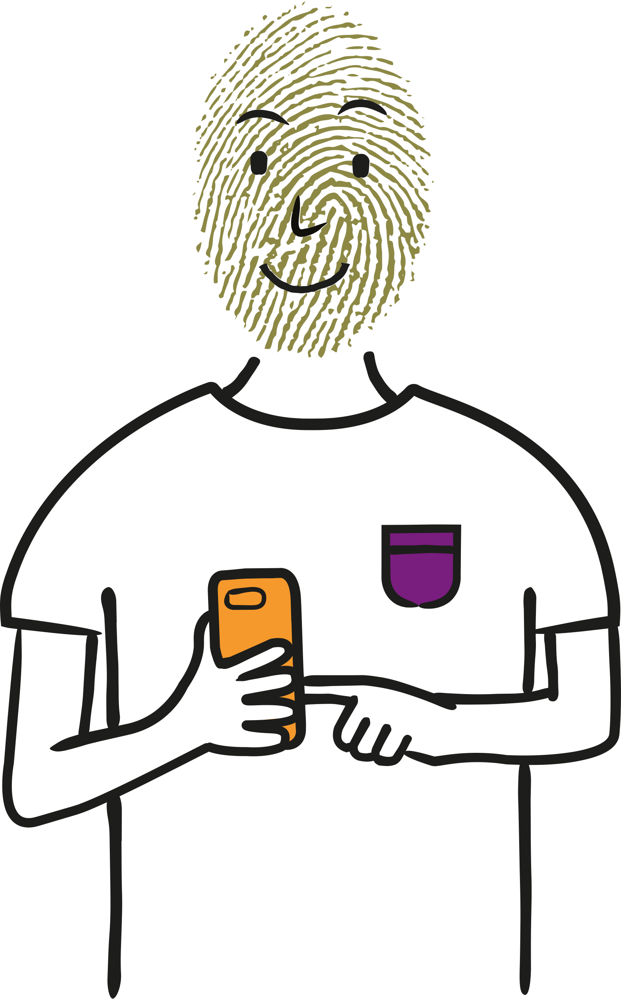
Cadw’n Breifat ar y Cyfryngau Cymdeithasol
Deall sut mae’ch data’n cael ei ddefnyddio ar y cyfryngau cymdeithasol
Grŵp oed 11-16

Slide 2
Cadw'n Breifat ar y Cyfryngau Cymdeithasol (Cymru)
Nod y wers yw sicrhau bod y myfyrwyr yn gwybod beth yw data personol, sut mae’n cael ei gasglu a’i ddefnyddio. Gellir defnyddio’r wers fel sesiwn unigol ond argymhellir ei defnyddio gyda’r un flaenorol, Data Personol – Beth yw hyn i gyd?
Oed: 11-16 (CA3/CA4)
Amser: 50-60 munud
Amcanion dysgu
Bydd y dysgwyr yn dysgu:
sut gall data personol gael ei gasglu a’i ddefnyddio ar lwyfannau cyfryngau cymdeithasol;
ffyrdd i gadw’ch data'n breifat oddi wrth ddefnyddwyr eraill ar y cyfryngau cymdeithasol;
beth yw ôl troed digidol a pham mae'n bwysig.
Canllawiau i athrawon:
Cymerwch amser i osod rheolau sylfaenol clir ynghylch gwrando, parchu a pheidio â defnyddio enghreifftiau personol neu sensitif.
Crëwch ddiwylliant cadarnhaol yn y dosbarth lle mae’r dysgwyr yn teimlo eu bod yn cael gofyn cwestiynau a bod yna hawl i basio os nad ydyn nhw’n teimlo'n gyfforddus yn ateb cwestiwn.
Gofalwch eich bod yn gyfarwydd â pholisi a gweithdrefnau diogelu’ch ysgol, yn ogystal â Gweithdrefnau Diogelu Cymru¹, gan gynnwys beth i'w wneud os bydd dysgwr yn gwneud datgeliad. I gael rhagor o wybodaeth, gweler y canllawiau diogelu statudol: Cadw dysgwyr yn ddiogel²
Gofalwch hefyd fod unrhyw bolisïau ysgol gyfan eraill yn cael eu dilyn, megis diogelwch ar-lein.
Addysg bersonol a cymdeithasol³
Cyfnod Allweddol 3 – Datblygu TGCh
Dylid rhoi cyfleoedd i’r dysgwyr ddefnyddio TGCh mewn modd diogel a chyfrifol, gan ddilyn arferion diogel.
Cyfnod Allweddol 3 – Datblygu TGCh
Dylid rhoi cyfleoedd i’r dysgwyr ddefnyddio TGCh mewn modd diogel, cyfrifol ac annibynnol, gan gydymffurfio â rheoliadau gwarchod data a gan ddilyn arferion diogel.
Fframwaith Cymhwysedd Digidol – Dinasyddiaeth – Hunaniaeth, delwedd, enw da⁴
Bl 7 Esbonio sut y caiff defnydd digidol ei dracio, e.e. gwybodaeth syml am gyfreithiau diogelu data a sut y mae sefydliadau yn gyfrifol am ddiogelwch data a gesglir
Bl 8 Trafod manteision a risgiau cyflwyno'u hunain mewn gwahanol ffyrdd ar-lein, e.e. yn broffesiynol ac yn bersonol.
Bl 9 Deall bod ganddynt ôl-troed digidol ac y gellir chwilio am y wybodaeth hon, a'i chopïo a'i hanfon ymlaen, e.e. gwybod sut i wirio gosodiadau diogelwch eu dyfeisiau a/neu'r meddalwedd y maent yn ei ddefnyddio.
Bl 10 Deall y ffyrdd y mae gwefannau a chwmnïau'n casglu data ar-lein ac yn defnyddio'r data hynny i bersonoli cynnwys i'w defnyddwyr, e.e. rhannu data personol
Adnabod y risgiau a'r defnydd o ddata/gwasanaethau ar ddyfeisiau personol o fewn telerau ac amodau ystod o wasanaethau meddalwedd a gwe.
Bl 11 Pennu a disgrifio polisïau diogelu data amrywiaeth o sefydliadau o wahanol wledydd, a sut y mae hyn yn effeithio ar eu ffordd o weithio.
Nodi sut y mae sefydliadau yn sicrhau eu bod yn cydymffurfio â rheolau data wrth ddefnyddio cynhyrchion amlwladol.
Cwricwlwm Cymru - Maes Dysgu a Phrofiad Iechyd a Lles
Yng Nghwricwlwm newydd Cymru, mae'r Maes Dysgu a Phrofiad Iechyd a Lles yn ymwneud â datblygu gallu’r dysgwyr i lywio drwy gyfleoedd a heriau bywyd. Bydd Addysg Cydberthynas a Rhywioldeb yn ofyniad gorfodol yn y cwricwlwm newydd.
Mae canllawiau pellach i ymarferwyr yn tanlinellu pwysigrwydd datblygu ymddygiad diogel mewn perthynas â’r cyfryngau digidol a'r byd ar-lein. Dylid annog y dysgwyr i ddatblygu eu dealltwriaeth o ddylanwad cynyddol technoleg ar eu bywydau bob dydd a'r goblygiadau y gallai hyn eu cael i'w hiechyd a'u lles, yn enwedig yr effaith bosibl ar iechyd a lles corfforol, meddyliol ac emosiynol. Dylid ystyried gwneud penderfyniadau, asesu risg a sefyllfaoedd a rhyngweithiadau diogel ac anniogel mewn cyd-destunau digidol. Mae hyn yn cynnwys perthnasoedd ag eraill, diogelwch ar-lein, goblygiadau cyfreithiol a dylanwadau cymdeithasol ar-lein (gan gynnwys y cyfryngau cymdeithasol).
³ Bydd y fframwaith ABCh yn cael ei ddisodli gan Gwricwlwm Cymru.
⁴ Mae fersiwn diwygiedig o’r Fframwaith Cymhwysedd Digidol ar gael i ategu Cwricwlwm Cymru a chyfleoedd i ddatblygu cymhwysedd digidol ar draws pob maes dysgu a phrofiad.
Notes:
(Athro/athrawes)

Slide 3
Cadw'n Breifat ar y Cyfryngau Cymdeithasol
?
Amcanion dysgu Bydd y myfyrwyr yn dysgu:
?
!
Ffyrdd i gadw’ch data'n breifat oddi wrth ddefnyddwyr eraill ar y cyfryngau cymdeithasol.
Beth yw ôl troed digidol a pham mae'n bwysig.
Sut gall data personol gael ei gasglu a’i ddefnyddio ar lwyfannau cyfryngau cymdeithasol.
Notes:
Amcanion Dysgu (1 funud)
Nod y wers hon yw sicrhau bod y myfyrwyr yn ymwybodol o sut mae data personol yn cael ei gasglu a'i ddefnyddio ar y cyfryngau cymdeithasol, sut i gadw data'n breifat, a beth yw ôl troed digidol a pham mae'n bwysig.

Slide 4
Cwis Cyfryngau Cymdeithasol
Cwestiwn:
Mae 66 miliwn o bobl yn y DU. Faint ydych chi'n meddwl sy'n defnyddio'r cyfryngau cymdeithasol?
Ateb:
45 miliwn
Notes:
Gweithgaredd dechreuol (5 munud)
Ymarfer torri’r garw i gael y myfyrwyr i ddechrau meddwl am bwnc y cyfryngau cymdeithasol a phreifatrwydd data. Rhowch atebion y myfyrwyr ar y bwrdd, a gweld pwy gafodd yr agosaf pan ddatgelir yr ateb.

Slide 5
Cwis Cyfryngau Cymdeithasol
Cwis Cyfryngau Cymdeithasol
Cwestiwn:
Mae 66 miliwn o bobl yn y DU. Faint ydych chi'n meddwl sy'n defnyddio'r cyfryngau cymdeithasol?
Cwestiwn:
Pa ganran o'r bobl hyn ydych chi'n meddwl eu bod yn gwirio neu'n addasu eu gosodiadau preifatrwydd ar y cyfryngau cymdeithasol? a) 25% b) 50% c) 75%
Ateb:
45 miliwn
Ateb:
Dim ond 25%
Notes:
Gweithgaredd dechreuol (parhad) (5 munud)
Gofynnwch i'r myfyrwyr bleidleisio fel dosbarth ar yr ateb cywir. Trafodwch pam maen nhw'n meddwl y gallai hyn fod.

Slide 6
Cwis Cyfryngau Cymdeithasol
Cwis Cyfryngau Cymdeithasol
Cwestiwn:
Pa ganran o'r bobl hyn ydych chi'n meddwl eu bod yn gwirio neu'n addasu eu gosodiadau preifatrwydd ar y cyfryngau cymdeithasol? a) 25% b) 50% c) 75%
Cwestiwn:
Yn eich barn chi, pa mor bwysig yw preifatrwydd data i bobl ifanc gyffredin yn y DU?
Ateb:
Dim ond 25%
0
10
Notes:
Gweithgaredd dechreuol (parhad) (5 munud)
Ailgrynhowch y diffiniad o ddata personol o'r wers ar Data Personol - Beth yw hyn i gyd? Neu, os nad yw'r dosbarth wedi cael y wers honno, cyflwynwch ddata personol fel unrhyw wybodaeth a all ein hadnabod ni neu ein hymddygiad. Gofynnwch i'r myfyrwyr roi eu barn ar ba mor bwysig yw preifatrwydd data i bobl ifanc yn eu barn nhw. Faint mae pobl ifanc yn meddwl am y manylion maen nhw'n eu rhoi i ffwrdd – naill ai i'r platfform ei hun, neu i ddefnyddwyr eraill.

Slide 7
Cwis Cyfryngau Cymdeithasol
Oeddech chi'n gwybod:
I ddwyn eich hunaniaeth mae rhywun angen eich pen-blwydd, eich oedran a’ch cyfeiriad.
Mae'r manylion hyn i'w gweld ar broffiliau cyfryngau cymdeithasol llawer o blant.
Cwestiwn:
Yn eich barn chi, pa mor bwysig yw preifatrwydd data i bobl ifanc gyffredin yn y DU?
0
10
Notes:
Gweithgaredd dechreuol (parhad) (5 munud)
Dangoswch yr wybodaeth i'r myfyrwyr. Ydyn nhw'n synnu faint o wybodaeth sydd ei hangen i ddwyn hunaniaeth rhywun?

Slide 8
vv
vv
Hei Bilal, ydy Pix gen ti?
Hei Ella. Na, beth yw e?
Ap rhannu lluniau a fideos. Hidlyddion gwych…
Mi lawrlwytha i e heno pan fydd WiFi gen i
Anfona i neges atat ti wedyn arno fe.
vv
A A
vv
vv
Notes:
Gweithgaredd 1 – Trafodaeth a phenderfyniadau (20 munud)
Rhowch y daflen waith Penderfyniadau ar y cyfryngau cymdeithasol i bob myfyriwr. Fel dosbarth, darllenwch drwy'r gwahanol benderfyniadau ar y chwe sleid nesaf. Adeg pob cwestiwn, gofynnwch i'r dosbarth drafod y manteision/anfanteision/syniadau ac ychwanegwch y nodiadau hyn at bob cwestiwn. Yna cymerwch adborth fel dosbarth a rhannwch yr wybodaeth yn nodiadau'r athrawon. Unwaith y bydd y dosbarth wedi trafod, gofynnwch i'r myfyrwyr benderfynu beth maen nhw'n meddwl y dylai Bilal ei wneud a pham. Gallan nhw roi tic neu groes yn y blwch yn dilyn y penderfyniad ac egluro’u syniadau.

Slide 9
vv
?
Ddylai Bilal greu cyfrif newydd neu ei gysylltu â chyfrif cyfryngau cymdeithasol sy'n bodoli eisoes?
Creu cyfrif newydd
Enw
Oed
Cyfeiriad ebost
Rhif ffôn
neu
Mewngofnodi â chyfrif cyfryngau cymdeithasol presennol
vv
Notes:
Gweithgaredd 1 – Trafodaeth a phenderfyniadau (parhad)
C. Ddylai Bilal greu cyfrif newydd neu ei gysylltu â chyfrif cyfryngau cymdeithasol sy'n bodoli eisoes?
Mae cysylltu â chyfrif cyfryngau cymdeithasol yn fwy effeithlon o ran amser. Fydd dim rhaid i Bilal greu cyfrif o'r newydd ond bydd yr ap yn dysgu llawer amdano'n gyflym iawn drwy rannu data o'i broffil sydd eisoes yn bodoli. Efallai y bydd Bilal yn cael hysbysebion wedi'u targedu'n gyflymach ac yn y pen draw bydd mwy o ddata'n cael ei rannu. Bydd creu cyfrif newydd yn dal i fynnu bod Bilal yn rhannu ei ddata personol ond bydd hyn yn cael ei wneud yn fwy uniongyrchol. Fydd yr ap ddim yn gwybod beth sydd yn ei gyfrifon cyfryngau cymdeithasol eraill.

Slide 10
vv
?
Ddylai Bilal greu cyfrif newydd neu ei gysylltu â chyfrif cyfryngau cymdeithasol sy'n bodoli eisoes?
?
Mae rhai llwyfannau cyfryngau cymdeithasol yn gosod cyfyngiad oedran ar eu platfform. Er enghraifft, dweud bod rhaid i ddefnyddwyr fod yn 13 oed i gofrestru.
Creu cyfrif newydd
Enw
Oed
Ydych chi'n meddwl y dylid cael terfyn oedran? Pam/pam lai?
Ai 13 yw’r oedran cywir? Pam/pam lai?
Ydych chi'n meddwl y dylai fod yn hŷn neu'n iau? Pam/pam lai?
Cyfeiriad ebost
Rhif ffôn
neu
Mewngofnodi â chyfrif cyfryngau cymdeithasol presennol
vv
Notes:
Gweithgaredd 1 – Trafodaeth a phenderfyniadau (parhad)
Naill ai fel trafodaeth dosbarth neu fel parau ar wahân, gofynnwch i'r myfyrwyr drafod eu barn am gyfyngiadau oedran ar gyfer y cyfryngau cymdeithasol. Ydyn nhw'n meddwl ei fod yn syniad da? Gofynnwch i'r myfyrwyr rannu eu hatebion, a nodi a oes unrhyw un yn codi mater diogelu data yng nghyd-destun cyfyngiadau oedran. Ydyn nhw'n meddwl y dylai pobl ifanc fod yn ddigon hen i ddeall sut mae eu data personol yn cael ei ddefnyddio a'i gasglu cyn iddyn nhw ddefnyddio'r cyfryngau cymdeithasol?

Slide 11
vv
?
A ddylai Bilal ganiatáu hysbysiadau ai peidio?
Caniatáu hysbysiadau gwthio fel nad ydych yn colli dim byd!
Blocio
Caniatáu
vv
Notes:
Gweithgaredd 1 – Trafodaeth a phenderfyniadau (parhad)
C. A ddylai Bilal ganiatáu hysbysiadau gwthio ai peidio?
Fel dosbarth neu mewn parau, trafodwch y cwestiwn ac ychwanegwch eu syniadau nhw at y goeden benderfynu. Mae hyn yn ddewis personol, ond os yw'n caniatáu hysbysiadau gwthio, dylai Bilal fod yn ymwybodol y gall yr ap anfon hysbysiadau ato hyd yn oed pan nad yw'n ei ddefnyddio. Er bod hysbysiadau'n ddefnyddiol ar gyfer dweud wrth y defnyddwyr pan fydd ganddyn nhw weithgarwch newydd, fe allan nhw fod yn ymwthiol a hyd yn oed yn gaethiwus.
Gofynnwch i'r myfyrwyr drafod anfanteision posibl hysbysiadau. Er enghraifft, gallan nhw aflonyddu arnoch chi os ydych yn ceisio canolbwyntio ar waith ysgol. Beth yw’r manteision? Gall apiau ffitrwydd helpu i'ch annog i fynd am dro a byw'n iachach, mae hysbysiadau'n sicrhau nad ydych yn colli gwybodaeth bwysig. Sut gall apiau ddefnyddio hysbysiadau i geisio gwneud arian? Gall hysbysiadau annog pobl i brynu o fewn yr ap, megis ar apiau gemau, neu wthio pobl i uwchraddio i fersiwn premiwm yr ap neu'r gwasanaeth. Ydy’r myfyrwyr yn credu y dylid defnyddio hysbysiadau fel hyn? Beth os yw'r defnyddwyr yn blant? Bydd cod newydd yr ICO yn golygu, i ddefnyddwyr sy’n blant, yn y dyfodol, y dylai gwasanaethau lleoliad a hysbysiadau gael eu diffodd yn ddiofyn (er y gallen nhw barhau i'w troi ymlaen os ydyn nhw’n dymuno gwneud hynny).

Slide 12
vv
?
?
A ddylai Bilal ganiatáu hysbysiadau ai peidio?
Galluogi gwasanaethau lleoliad
Pa opsiwn ddylai Bilal ei gymryd?
Byth
Wrth ddefnyddio’r ap
Bob amser
vv
Notes:
Gweithgaredd 1 – Trafodaeth a phenderfyniadau (parhad)
C. Pa opsiwn ddylai Bilal ei ddewis ar gyfer ei osodiadau lleoliad?
Gofynnwch i'r myfyrwyr am rai o fanteision ac anfanteision galluogi gwasanaethau lleoliad. Drwy alluogi gwasanaethau lleoliad, gall Bilal bostio a chysylltu unrhyw luniau neu fideos â lleoliadau penodol. Gall hyn wneud chwilio am luniau neu fideos yn haws ac mae hefyd yn golygu y gall ddefnyddio geotagio i rannu lle mae wedi bod gyda’i ffrindiau. (geotagio: ychwanegu tag lleoliad at lun neu fideo) Er hynny, os bydd Bilal yn galluogi gwasanaethau lleoliad, bydd yr ap hefyd yn gallu casglu a storio data am ei leoliad e, yn enwedig os yw'n dewis 'bob amser’. Ydy'r myfyrwyr yn credu y dylai Bilal geisio cadw ei ddata lleoliad yn breifat, neu ydyn nhw’n credu y byddai'n hapus ei rannu gyda'r ap?

Slide 13
vv
?
?
?
Should Bilal allow notifications or not?
Rhaid ichi gytuno i'r telerau a’r amodau cyn defnyddio Pix
Pa opsiwn ddylai Bilal ei gymryd?
Beth allai Bilal fod yn cytuno iddo yn y Telerau a’r Amodau?
Dwi’n derbyn y telerau a’r amodau
vv
Notes:
Gweithgaredd 1 – Trafodaeth a phenderfyniadau (parhad)
C. Beth allai Bilal fod yn cytuno iddo yn y Telerau a’r Amodau?
Mae'r Telerau ac Amodau (Ts&Cs) yn esbonio sut y gall y platfform cyfryngau cymdeithasol ddefnyddio’ch cynnwys (eich negeseuon, lluniau rydych chi'n eu huwchlwytho, negeseuon rydych chi'n eu hanfon) a'ch data personol. Gall cydsyniad i rannu data fod yn guddiedig yn y telerau a’r amodau. Mae rhannu data yn golygu bod modd trosglwyddo neu werthu data personol i wahanol sefydliadau. Wrth gofrestru ar gyfer pethau mae'n dda gwirio'r polisi preifatrwydd i gadarnhau pwy fydd yn gweld data personol, a gyda phwy mae'n cael ei rannu. Gall hyn helpu pobl i benderfynu a ydy hi'n werth rhoi eu data personol i ffwrdd ai peidio. Beth allai ddigwydd os bydd Bilal yn rhoi ei ddata personol? Gallai’r data gael ei ddefnyddio i adeiladu proffil ar-lein o Bilal, i'w dargedu gyda hysbysebion yn ymwneud â'i grŵp oedran, ei rywedd, ei leoliad etc. Ailgrynhowch yn fyr fod data'n cael ei gasglu i adeiladu proffiliau o ddefnyddwyr er mwyn eu targedu gyda hysbysebion a negeseuon eraill. Dylai cod newydd yr ICO wneud pethau'n haws yn y dyfodol gan ei fod yn golygu nad yw data personol plant yn cael ei ddefnyddio ar gyfer proffilio 'yn ddiofyn’ ac fe ddylen nhw gael esboniadau gwell a mwy hygyrch o sut y defnyddir eu data (e.e. fideos neu animeiddiadau yn hytrach na llawer o destun).

Slide 14
vv
Cyfrif preifat ynteu cyhoeddus?
?
Ar ben meddwl am faint o ddata personol i'w rannu gyda llwyfannau cyfryngau cymdeithasol, mae hefyd yn bwysig ystyried defnyddwyr eraill.
Pa fath o broffil hoffech chi ei gael?
?
Preifat
(dim ond eich ffrindiau a’ch rhestr gysylltiadau gaiff weld beth rydych chi’n ei bostio)
A ddylai Bilal ddewis proffil preifat ynteu cyhoeddus?
Cyhoeddus
Gal unrhyw un weld beth rydych chi’n ei bostio
vv
Notes:
Gweithgaredd 1 – Trafodaeth a phenderfyniadau (parhad)
C. Pa fath o broffil ddylai Bilal ei gael a pham?
Dywedwch wrth y myfyrwyr fod Bilal yn 15 oed. Cymerwch bleidlais dosbarth. Ydy eu barn nhw’n newid os yw Bilal yn 13, neu'n 25 oed? Wrth wneud penderfyniad, os oes ganddo broffil cyhoeddus, dylai Bilal fod yn ymwybodol y gall unrhyw un weld a chofnodi ei weithgarwch. Mae hefyd yn hawdd i bobl ddwyn hunaniaeth ar sail manylion personol a roddir allan dros y cyfryngau cymdeithasol. Gall proffil cyhoeddus olygu y bydd pobl ddigroeso yn ei ddilyn, a gallai lluniau neu fideos annifyr effeithio ar gyflogaeth yn y dyfodol. Os oes angen, atgoffwch y myfyrwyr y bydd data, hyd yn oed ar gyfrif 'preifat', yn cael ei rannu gyda'r ap ac y gellid ei basio neu ei werthu ymlaen.

Slide 15
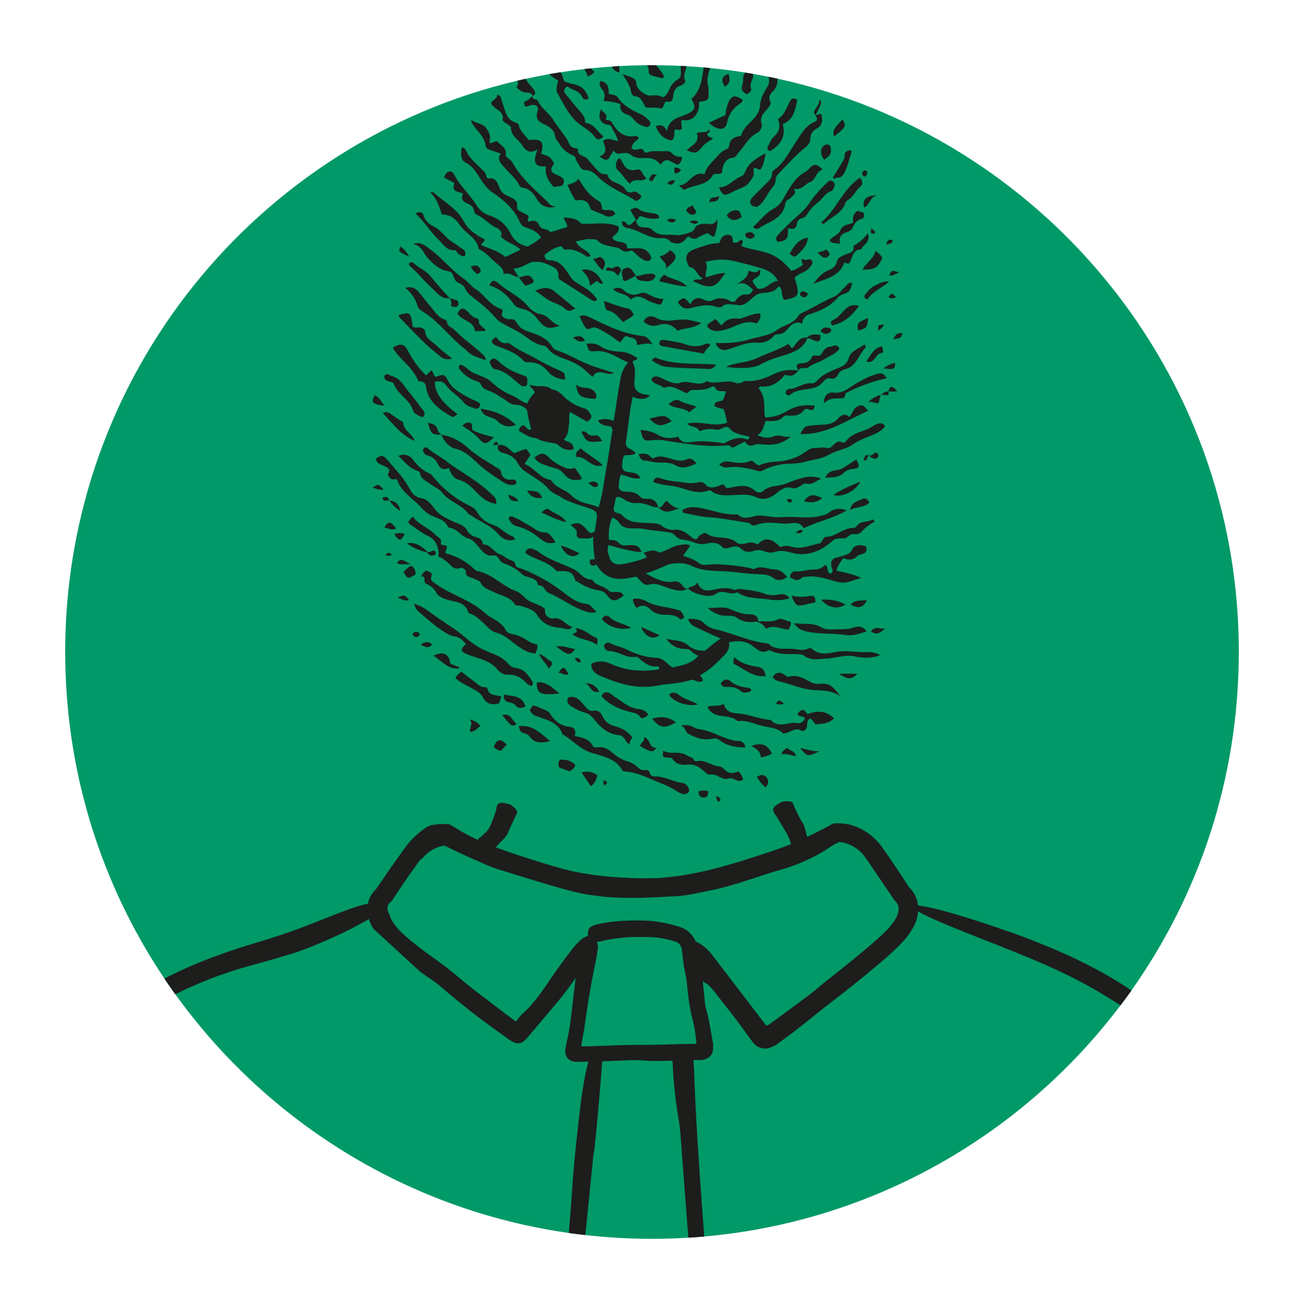
?
Os yw Bilal wedi cytuno i'r holl geisiadau, wedi cysylltu ei broffil â chyfrif cyfryngau cymdeithasol presennol a'i osod yn gyhoeddus, pa fath o wybodaeth allai fod ar gael amdano ar-lein?
Notes:
Gweithgaredd 1 – Trafodaeth a phenderfyniadau (parhad)
Anogwch y myfyrwyr i edrych ar bob penderfyniad i feddwl pa fath o wybodaeth a allai fod ar gael am Bilal ac ateb y cwestiwn uchod.

Slide 16
?
Her
Os yw Bilal wedi cytuno i'r holl geisiadau, wedi cysylltu ei broffil â chyfrif cyfryngau cymdeithasol presennol a'i osod yn gyhoeddus, pa fath o wybodaeth allai fod ar gael amdano ar-lein?
Her:
I ba raddau rydych chi’n credu bod y rhan fwyaf o bobl ifanc yn ymwybodol o faint o ddata amdanyn nhw sy'n cael ei storio?
Ydych chi’n credu y dylai mwy gael ei wneud?
Notes:
Gweithgaredd 1 – Trafodaeth a phenderfyniadau (parhad)
Gofynnwch i'r myfyrwyr feddwl am y cwestiwn ar y sleid. Ydyn nhw'n meddwl bod y rhan fwyaf o bobl ifanc yn ymwybodol o faint o'u data personol sy'n cael ei gasglu a'i ddefnyddio? A ddylid gwneud mwy i gyfyngu ar hyn?

Slide 17
Mae Pix wedi’i hacio
Manylion cerdyn credyd
Lluniau
Enw defnyddiwr
Cyfeiriad ebost
Pen-blwydd
Cysylltiadau
Cyfrinair
Manylion y teulu
Lleoliad
Cyfeiriad
Notes:
Gweithgaredd 2 – Diogelu'ch data personol (10 munud)
Rhowch gopi i'r myfyrwyr o’r daflen waith Diogelu'ch data personol a chyflwyno Jaiden, defnyddiwr Pix arall. Hyd yn oed os oes gennych broffil preifat, mae siawns bob amser y bydd y platfform rydych chi wedi ymrwymo iddo yn cael ei hacio. Gall manylion defnyddwyr, megis cyfeiriadau ebost, manylion banc, cyfrineiriau gael eu dwyn a'u gwerthu. Pa fanylion allai gael eu dwyn o ap pe bai’n cael ei hacio? Gofynnwch i'r myfyrwyr ddarllen drwy'r hyn y mae Jaiden wedi bod yn ei bostio ar Pix a phenderfynu pa fanylion y gellid eu dwyn o broffil Jaiden. Trafodwch syniadau’r myfyrwyr ac yna dangoswch y manylion sydd ar y sleid.

Slide 18
Mae Pix wedi’i hacio
Manylion cerdyn credyd
Lluniau
Enw defnyddiwr
Trafodwch
Cyfeiriad ebost
Pen-blwydd
Cysylltiadau
Trafodwch:
Sut gallai data Jaiden gael ei ddefnyddio ar ôl cael ei hacio?
Cyfrinair
Manylion y teulu
Lleoliad
Cyfeiriad
Notes:
Gweithgaredd 2 – Diogelu'ch data personol (parhad)
Trafodwch y cwestiwn ar y sleid. Unwaith y bydd haciwr yn cael mynediad at ddata Jaiden, sut gallai’r data hwnnw gael ei ddefnyddio?

Slide 19
Beth allai hacwyr ei wneud â'r wybodaeth hon?
?
Faint yn eich barn chi yw cost hunaniaeth wedi'i dwyn (data personol) sy’n cael ei werthu'n anghyfreithlon ar y 'we dywyll'?
Gallai’ch data personol gael ei werthu ar wefannau anghyfreithlon ar-lein (a elwir weithiau'n 'we dywyll') a'i ddefnyddio i wneud taliadau, trosglwyddo arian, prynu meddyginiaeth, a gwneud cais am fenthyciadau neu gardiau credyd.
Os caiff eich ebost a'ch cyfrinair eu dwyn, gallai haciwr bellach gael mynediad i'ch llwyfannau yn y cyfryngau cymdeithasol a’ch cyfrifon ar-lein eraill.
Cyn lleied â £10 am ID sylfaenol a chymaint ag £820 ar gyfer hunaniaeth ar-lein lawn rhywun.
!
Notes:
Gweithgaredd 2 – Diogelu'ch data personol (parhad)
Cymerwch adborth y myfyrwyr i'r cwestiwn ar y sleid flaenorol ac yna darllenwch drwy'r pwyntiau ar y sleid hon. Gofynnwch i'r myfyrwyr ddyfalu faint yw cost hunaniaeth wedi'i dwyn sy'n cael ei gwerthu ar y 'we dywyll'. Dangoswch yr ateb iddyn nhw. Gofynnwch i'r myfyrwyr drafod beth maen nhw'n meddwl y dylai Jaiden ei wneud a chofnodwch eu hatebion. (Dylai’r atebion gynnwys: Newid eu cyfrinair, rhwystro unrhyw ddilynwyr amheus, newid cyfrineiriau unrhyw gyfrifon cysylltiedig, gwirio cyfrif banc am dwyll posibl a riportio i lwyfannau ar-lein.)

Slide 20
Beth allai hacwyr ei wneud â'r wybodaeth hon?
?
Faint yn eich barn chi yw cost hunaniaeth wedi'i dwyn (data personol) sy’n cael ei werthu'n anghyfreithlon ar y 'we dywyll'?
Gallai’ch data personol gael ei werthu ar wefannau anghyfreithlon ar-lein (a elwir weithiau'n 'we dywyll') a'i ddefnyddio i wneud taliadau, trosglwyddo arian, prynu meddyginiaeth, a gwneud cais am fenthyciadau neu gardiau credyd.
Os caiff eich ebost a'ch cyfrinair eu dwyn, gallai haciwr bellach gael mynediad i'ch llwyfannau yn y cyfryngau cymdeithasol a’ch cyfrifon ar-lein eraill.
Data Personol
!
Beth ddylai Jaiden ei wneud os ydyn nhw’n credu y gallai eu data personol fod wedi'u hacio?
!
Cyn lleied â £10 am ID sylfaenol a chymaint ag £820 ar gyfer hunaniaeth ar-lein lawn rhywun.
Cyn lleied â £10 am ID sylfaenol a chymaint ag £820 ar gyfer hunaniaeth ar-lein lawn rhywun.
Notes:
Gweithgaredd 2 – Diogelu'ch data personol (parhad)
Cymerwch adborth y myfyrwyr i'r cwestiwn ar y sleid flaenorol ac yna darllenwch drwy'r pwyntiau ar y sleid hon. Gofynnwch i'r myfyrwyr ddyfalu faint yw cost hunaniaeth wedi'i dwyn sy'n cael ei gwerthu ar y 'we dywyll'. Dangoswch yr ateb iddyn nhw. Gofynnwch i'r myfyrwyr drafod beth maen nhw'n meddwl y dylai Jaiden ei wneud a chofnodwch eu hatebion. (Dylai’r atebion gynnwys: Newid eu cyfrinair, rhwystro unrhyw ddilynwyr amheus, newid cyfrineiriau unrhyw gyfrifon cysylltiedig, gwirio cyfrif banc am dwyll posibl a riportio i lwyfannau ar-lein.)

Slide 21
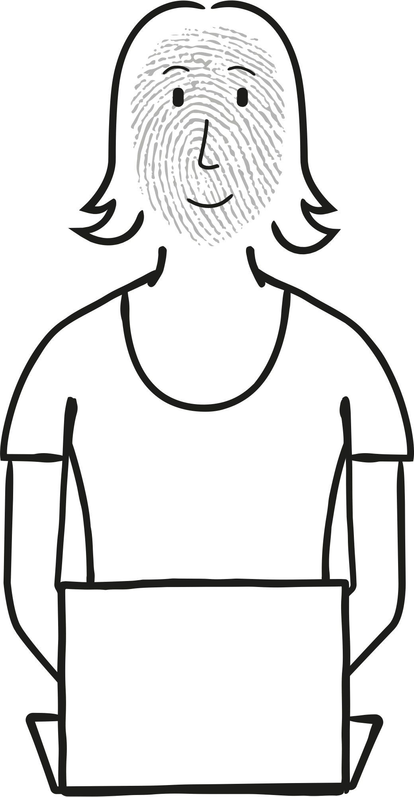
Sut i gadw’ch data yn ddiogel!
Gwrthod unrhyw geisiadau anhysbys neu negeseuon sbam
Lawrlwytho a derbyn telerau ac amodau/cwcis gwefannau dibynadwy yn unig
Defnyddio proffil preifat nid un cyhoeddus
Cyfyngu’r data personol rydych chi’n ei roi ar apiau a chyfrifon yn y cyfryngau cymdeithasol
Peidio â defnyddio'r un cyfrinair ar gyfer nifer o gyfrifon (a’i newid yn gyson)
Notes:
Gweithgaredd 2 – Diogelu'ch data personol (parhad)
Gofynnwch i'r myfyrwyr ddewis tri dull y gallai Jaiden fod wedi'u defnyddio i amddiffyn eu hunain. Ar gyfer pob un o'r syniadau hyn, dylen nhw benderfynu ar y manteision a'r anfanteision, yna rhoi sgôr o 1 i 10 i bob syniad am ba mor effeithiol fyddai’r syniad yn eu barn nhw. Gofynnwch iddyn nhw egluro eu hatebion. Dangoswch y syniadau iddyn nhw ar y bwrdd os ydyn nhw'n sownd.

Slide 22
Graddiodd Cara yn ddiweddar. Mae hi wedi cael cynnig swydd ac mae’n postio'r bleidlais hon fel jôc ar ei chyfrif cyhoeddus yn y cyfryngau cymdeithasol.
Wedi cael cynnig swydd gan N&C Digital!!
Llwyth o arian – hwrê – ond mor ddiflas.
Beth wna i – gwerthu mas neu redeg bant…
¯\_(ツ)_/¯
Cymer yr arian!
Rhed!
Notes:
Gweithgaredd 3 – Ôl troed digidol (10 munud)
Trafodwch ganlyniadau posibl gweithredoedd Cara. Fel un opsiwn, soniwch am erthyglau newyddion am sefyllfaoedd tebyg i ddangos enghreifftiau o’r canlynaid hwn o’r byd go iawn.

Slide 23
Graddiodd Cara yn ddiweddar. Mae hi wedi cael cynnig swydd ac mae’n postio'r bleidlais hon fel jôc ar ei chyfrif cyhoeddus yn y cyfryngau cymdeithasol.
Wedi cael cynnig swydd gan N&C Digital!!
Llwyth o arian – hwrê – ond mor ddiflas.
Beth wna i – gwerthu mas neu redeg bant…
¯\_(ツ)_/¯
Pôl cyfryngau cymdeithasol
Yn eich barn chi, beth allai ddigwydd nesaf?
Cymer yr arian!
Rhed!
Notes:
Gweithgaredd 3 – Ôl troed digidol (10 munud)
Trafodwch ganlyniadau posibl gweithredoedd Cara. Fel un opsiwn, soniwch am erthyglau newyddion am sefyllfaoedd tebyg i ddangos enghreifftiau o’r canlynaid hwn o’r byd go iawn

Slide 24
Olion traed digidol - beth yw ystyr hyn yn eich barn chi?
Gall pethau rydych chi'n eu rhoi ar-lein aros yno am byth.
?
Pe bai pennaeth yn y dyfodol yn edrych ar eich negeseuon neu’ch sylwadau ar negeseuon pobl eraill – pa argraff fydden nhw'n ei chael ohonoch chi?
?
Pe baech chi’n gwirio drwy’ch cyfryngau cymdeithasol sut olwg sydd ar eich ôl troed digidol?
Notes:
Gweithgaredd 3 – Ôl troed digidol (parhad)
Trafodwch gysyniad 'ôl troed digidol’; sef bod ein gweithgarwch ar-lein yn adeiladu llun neu argraff o pwy ydyn ni. Rhowch y daflen waith Olion traed digidol i’r myfyrwyr a gofynnwch iddyn nhw wneud rhestr o bethau a allai fod yn eu hôl troed digidol nhw. Yna gofynnwch i'r myfyrwyr lenwi'r dudalen ganlynol 'Pam mae olion traed digidol yn bwysig?' Anogwch nhw i feddwl am bopeth maen nhw wedi'i ddysgu yn y wers am ddata personol yn eu hateb a defnyddio PEE (Pwyntio, Esbonio, Enghraifft) i ymestyn eu gwaith ysgrifennu.

Slide 25
vv
Pa gyngor fyddech chi'n ei roi i blentyn 13 oed sydd newydd ddechrau defnyddio'r cyfryngau cymdeithasol?
Notes:
Plenary (5 munud)
Gofynnwch i'r myfyrwyr ystyried pa dri darn o gyngor y bydden nhw’n eu rhoi i blentyn 13 oed sydd wrthi'n dechrau defnyddio'r cyfryngau cymdeithasol. Gellir defnyddio hyn fel asesiad terfynol ac i atgyfnerthu’r hyn sydd wedi’i ddysgu.

Slide 26
Os oes angen help…
!
!
Mae Swyddfa'r Comisiynydd Gwybodaeth (ICO) yma i chi.
Os oes gennych unrhyw gwestiynau am eich data personol neu os ydych am roi gwybod am rywbeth nad yw'n teimlo'n iawn ewch i cy.ico.org.uk

